Slide 1
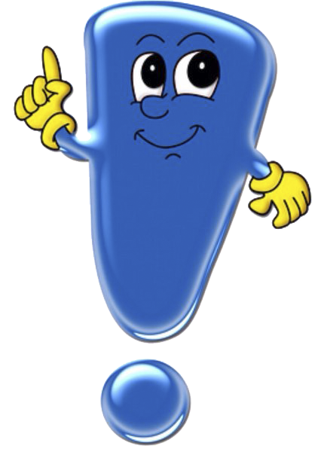
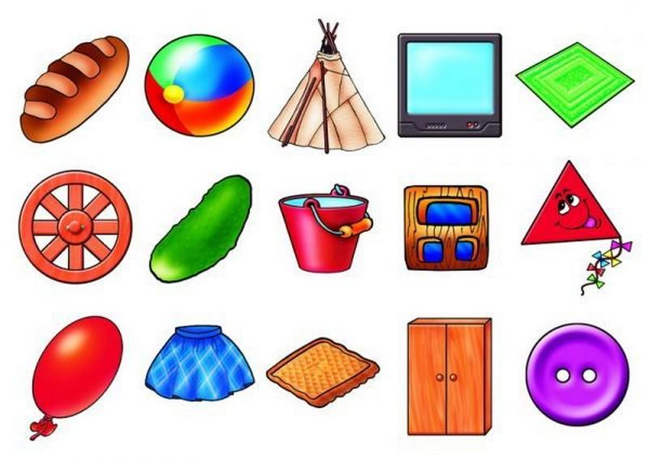
Интерактивная игра
«Лишний предмет»
для детей 4-5 лет
Игру разработала: Лотова П.П., воспитатель средней группы МКДОУ Галкинский детский сад

Slide 2
Цель: развивать словесно-логическое мышление, умение классифицировать, сравнивать, обобщать группу предметов.
Задачи:
развивать зрительное восприятие и диалогическую речь;
воспитывать внимательность, умение точно следовать инструкции, целеустремленность.
Задание для ребенка: ребенку предлагается группа предметов, необходимо щелкнуть на тот предмет, который лишний, обосновывая свой выбор

Slide 3
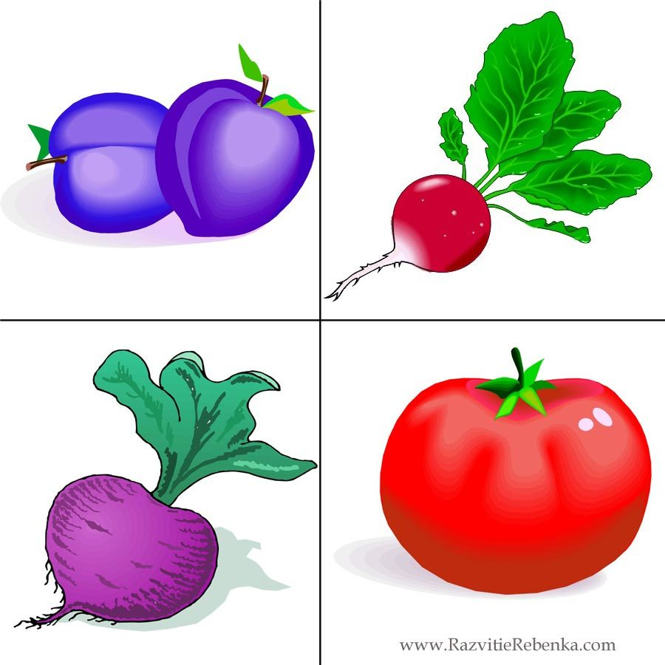

Slide 4
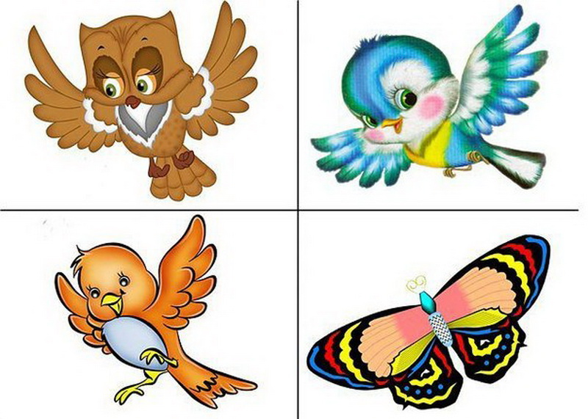

Slide 5
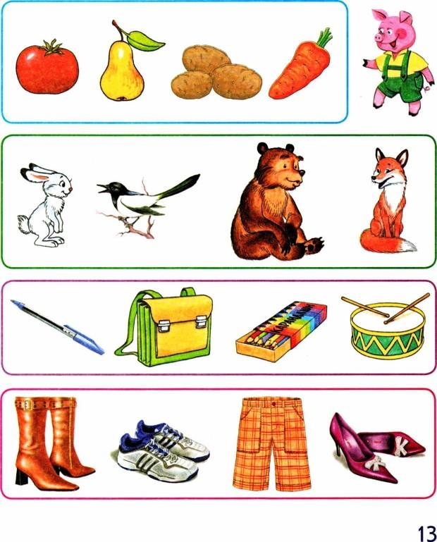

Slide 7
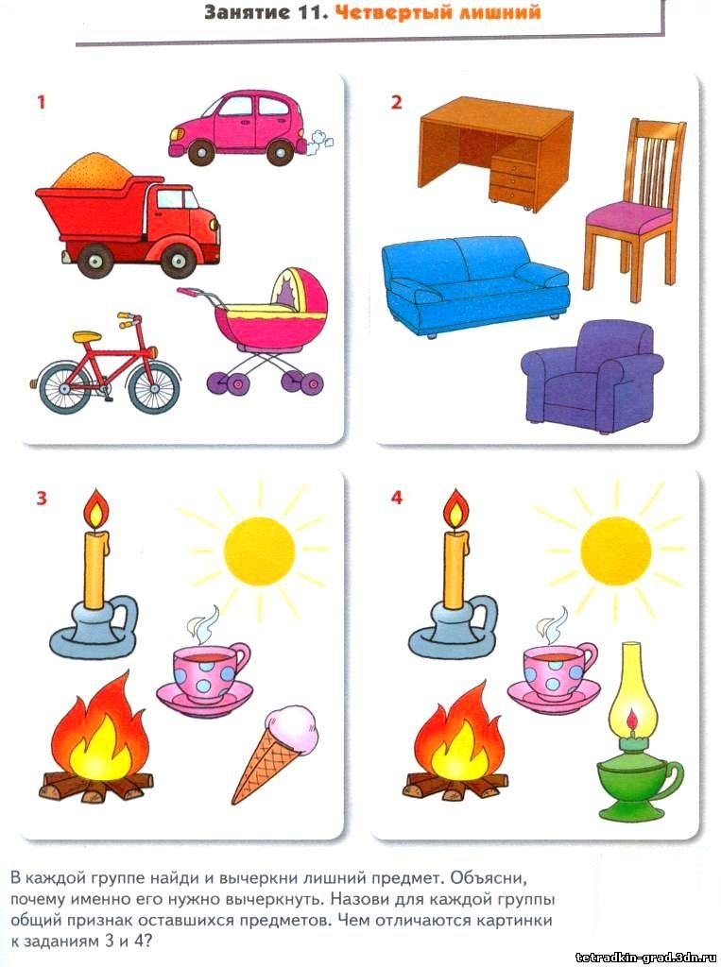

Slide 9
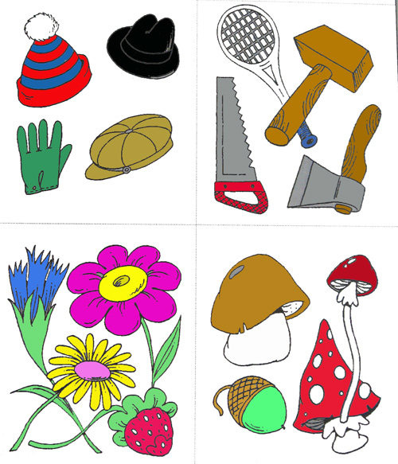

Slide 10
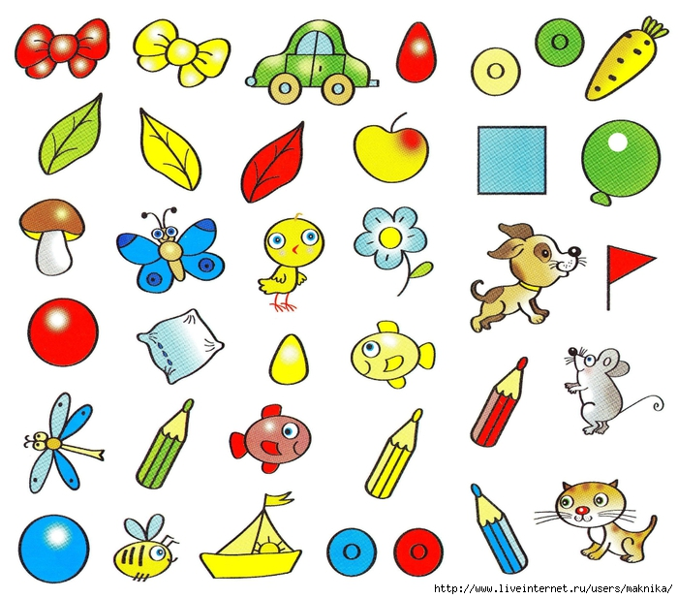

Slide 11
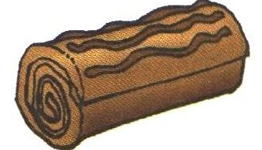

Slide 12
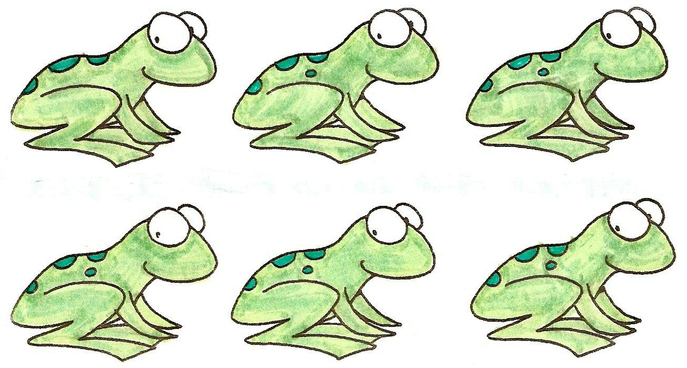

Slide 13

Молодец! Работа выполнена хорошо!

